Slide 1
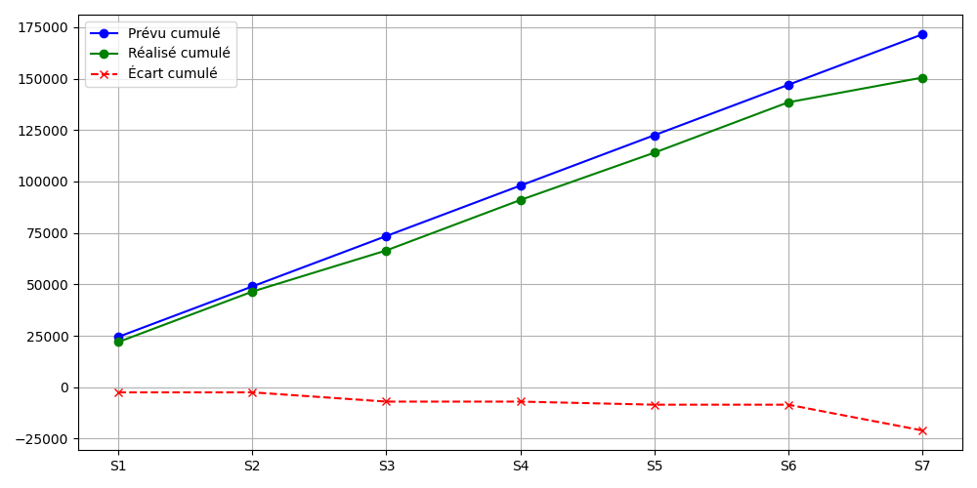
COPIL Budget
Préparation du budget pour l'année suivante
Ce JSON contient les informations nécessaires pour préparer le budget COPIL.
La détermination des récurrents et des non-recurrents
Le calcul de l'écart mensuel
Les justifications financières

